Slide 1
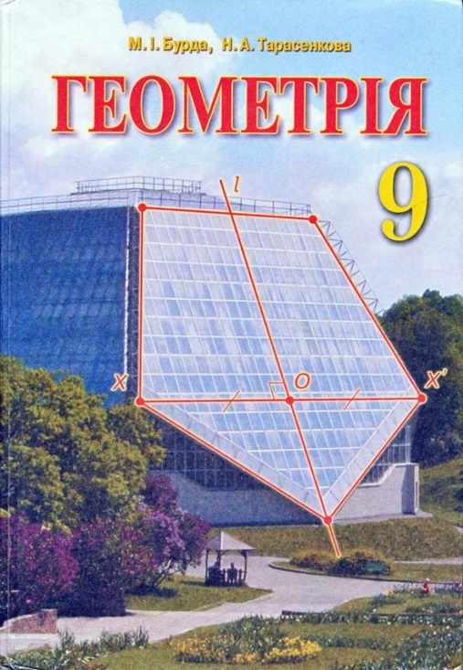
Геометрія
9 клас
Розділ 2. Правильні многокутники

Slide 2
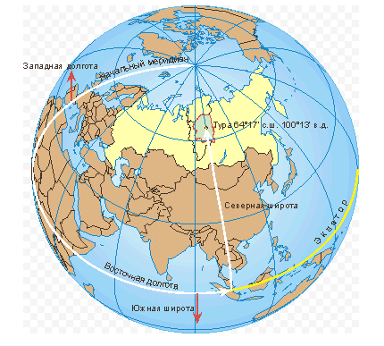
Тема уроку:
Довжина кола, довжина дуги кола

Slide 3
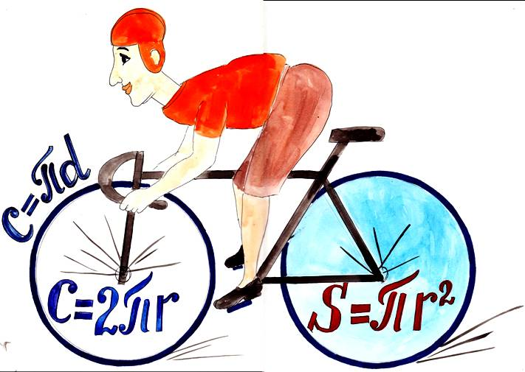
У 6 класі за допомогою вимірювання ви відшукали формулу для обчислення довжини кола c = 2πR, де R – радіус кола, π ≈ 3,14.
Як вивести цю формулу більш строго?

Slide 4
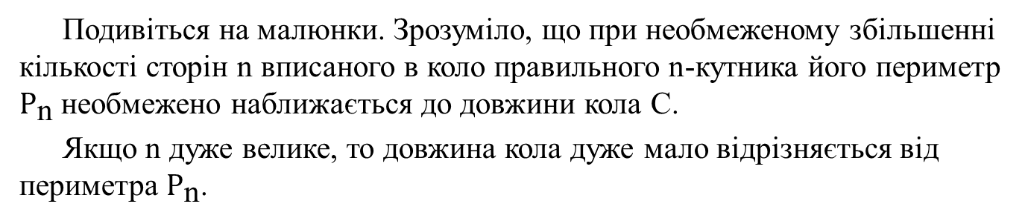
Подивіться на малюнки. Зрозуміло, що при необмеженому збільшенні кількості сторін n вписаного в коло правильного n-кутника його периметр $Р_{\text{n}}$ необмежено наближається до довжини кола C.
Якщо n дуже велике, то довжина кола дуже мало відрізняється від периметра $Р_{\text{n}}$.

Slide 5
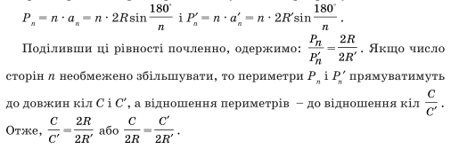
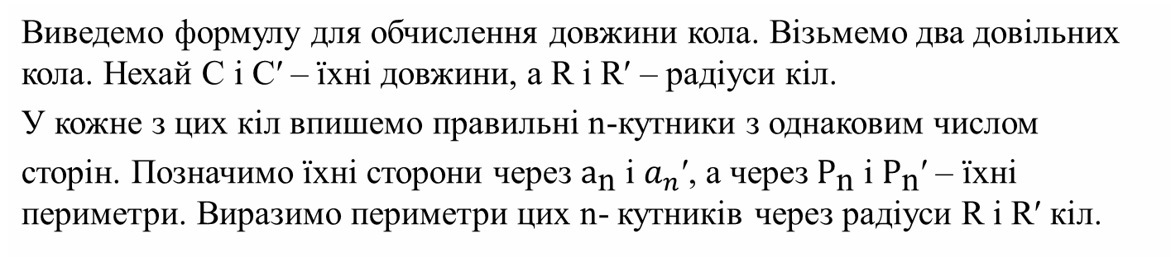
Виведемо формулу для обчислення довжини кола. Візьмемо два довільних кола. Нехай C і C′ – їхні довжини, а R і R′ – радіуси кіл.
У кожне з цих кіл впишемо правильні n-кутники з однаковим числом
сторін. Позначимо їхні сторони через $а_{\text{n}}$ і $a_{n}$′, а через $Р_{\text{n}}$ і $Р_{\text{n}}$′ – їхні периметри. Виразимо периметри цих n- кутників через радіуси R і R′ кіл.

Slide 6
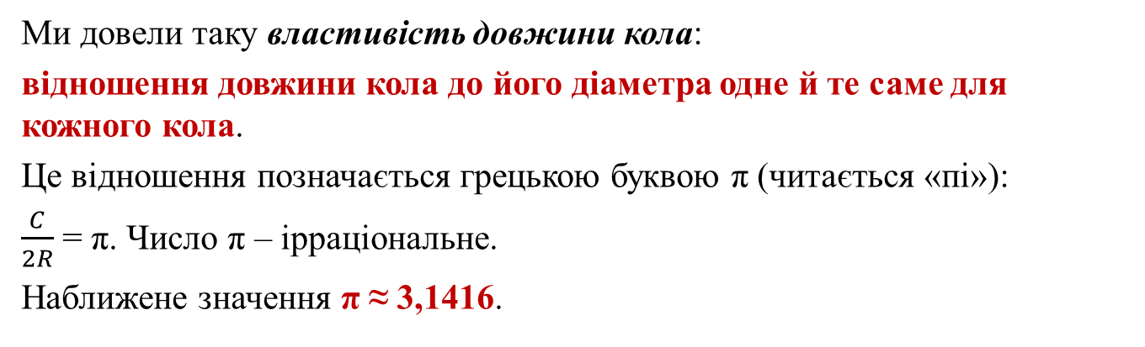
Ми довели таку властивість довжини кола:
відношення довжини кола до його діаметра одне й те саме для кожного кола.
Це відношення позначається грецькою буквою π (читається «пі»):
$\frac{C}{2R}$ = π. Число π – ірраціональне.
Наближене значення π ≈ 3,1416.

Slide 7
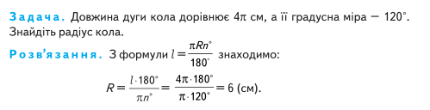
Первинне застосування набутих знань

Slide 8
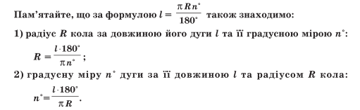
До уваги!

Slide 9
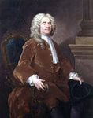
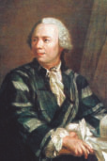
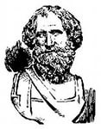
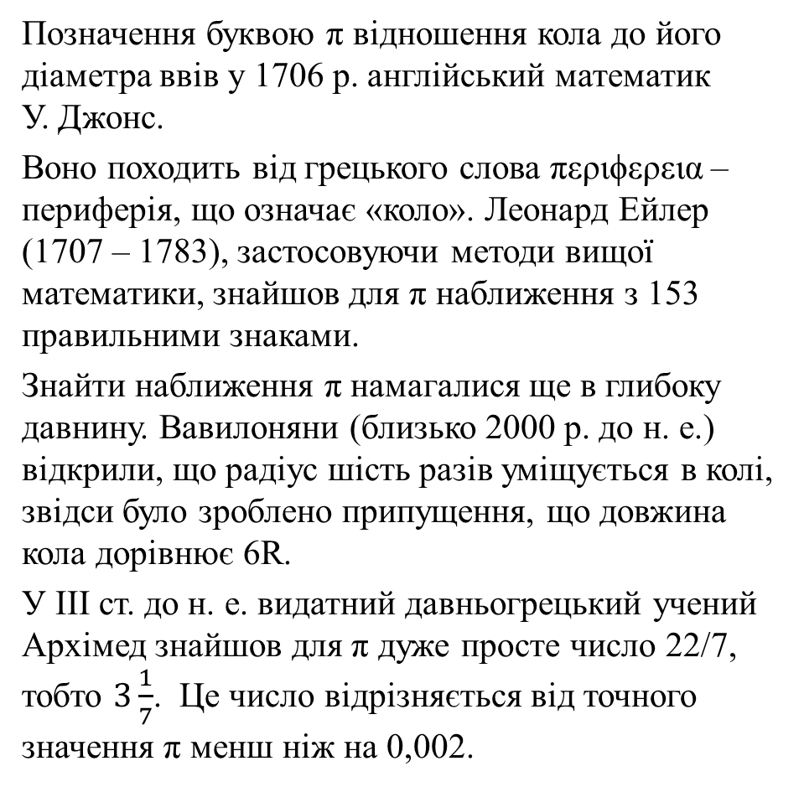
З історії числа π
Позначення буквою π відношення кола до його діаметра ввів у 1706 р. англійський математик У. Джонс.
Воно походить від грецького слова περιϕερεια – периферія, що означає «коло». Леонард Ейлер (1707 – 1783), застосовуючи методи вищої математики, знайшов для π наближення з 153 правильними знаками.
Знайти наближення π намагалися ще в глибоку давнину. Вавилоняни (близько 2000 р. до н. е.) відкрили, що радіус шість разів уміщується в колі, звідси було зроблено припущення, що довжина кола дорівнює 6R.
У III ст. до н. е. видатний давньогрецький учений Архімед знайшов для π дуже просте число 22/7, тобто $3\frac{1}{7}$. Це число відрізняється від точного значення π менш ніж на 0,002.
Уільям Джонс (1675 - 1749)
Леонард Ейлер
Архімед

Slide 10
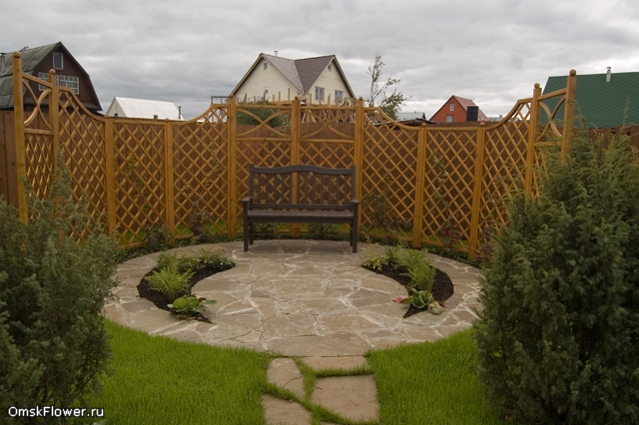
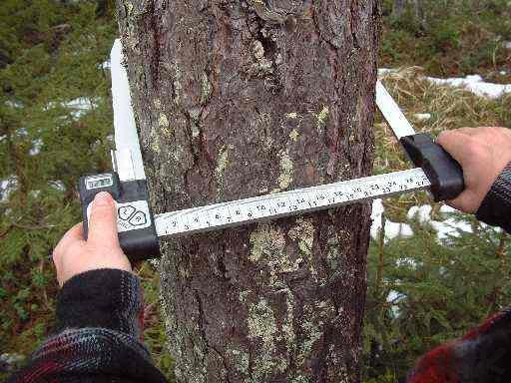
Застосування набутих знань до задач практичного змісту
356. Скільки треба стовпчиків для паркана навколо майданчика, що має форму круга, якщо відстань між стовпчиками (за дугою кола) повинна бути близько півтора метра, а діаметр майданчика 60 м?
357. Щоб знайти товщину дерева (діаметр), можна виміряти його обхват (довжину кола). Обчисліть товщину дерева, обхват якого дорівнює: 1) 2 м; 2) 2,5 м.

Slide 11
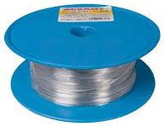
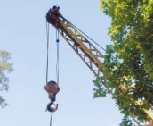
Застосування набутих знань до задач практичного змісту
358. На котушці є 80 витків дроту. Знайдіть довжину дроту, якщо діаметр котушки 0,5 м.
359. Вантаж піднімають за допомогою блока, який зображено на малюнку.
На яку висоту підніметься вантаж за 9 обертів блока, якщо його діаметр дорівнює 20 см.

Slide 12
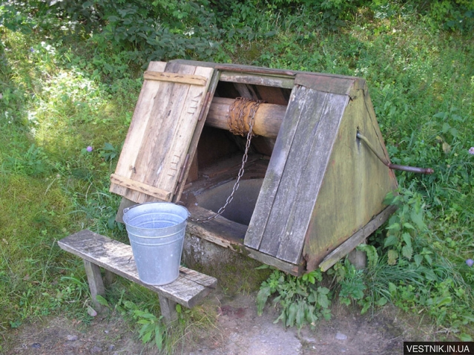
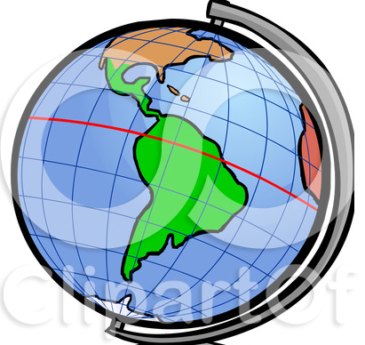
Застосування набутих знань до задач практичного змісту
360. Як знайти відстань до води в колодязі, якщо можна виміряти діаметр вала, на який намотується ланцюг для відра?
361. Знайдіть довжину земного екватора, якщо радіус земної кулі дорівнює 6370 км.

Slide 13
Домашнє завдання
Опрацювати § 10
Виконати вправ за підручником

